Slide 1

Rilevazioni Nazionali
Anno Scolastico 2024-2025

Slide 2
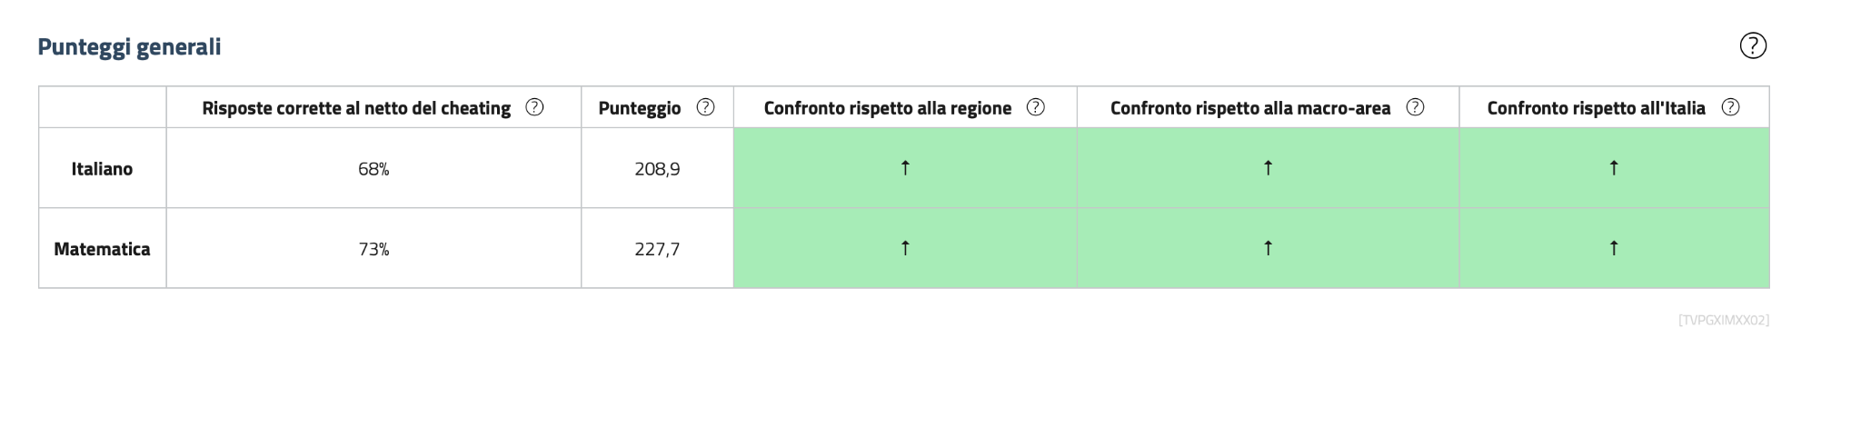
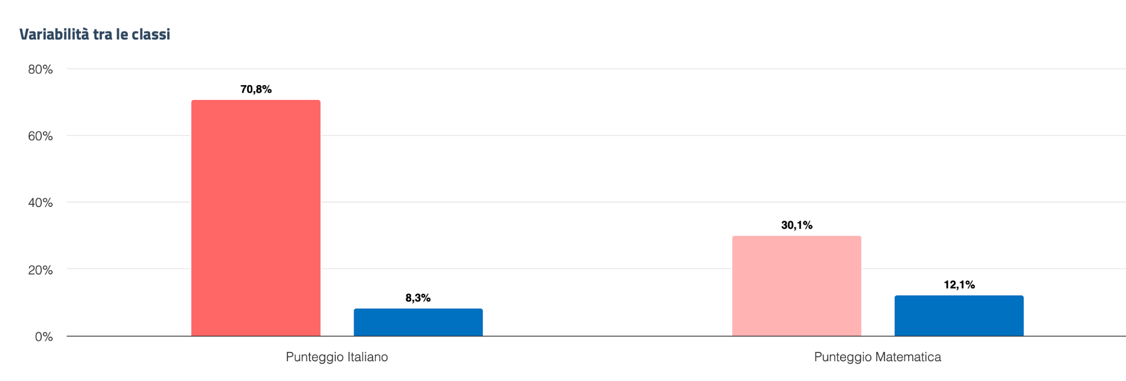

SCUOLA PRIMARIA - CLASSI SECONDE
Rilevazioni Nazionali - Grado 2 - Dati Generali 2024-2025

Slide 3
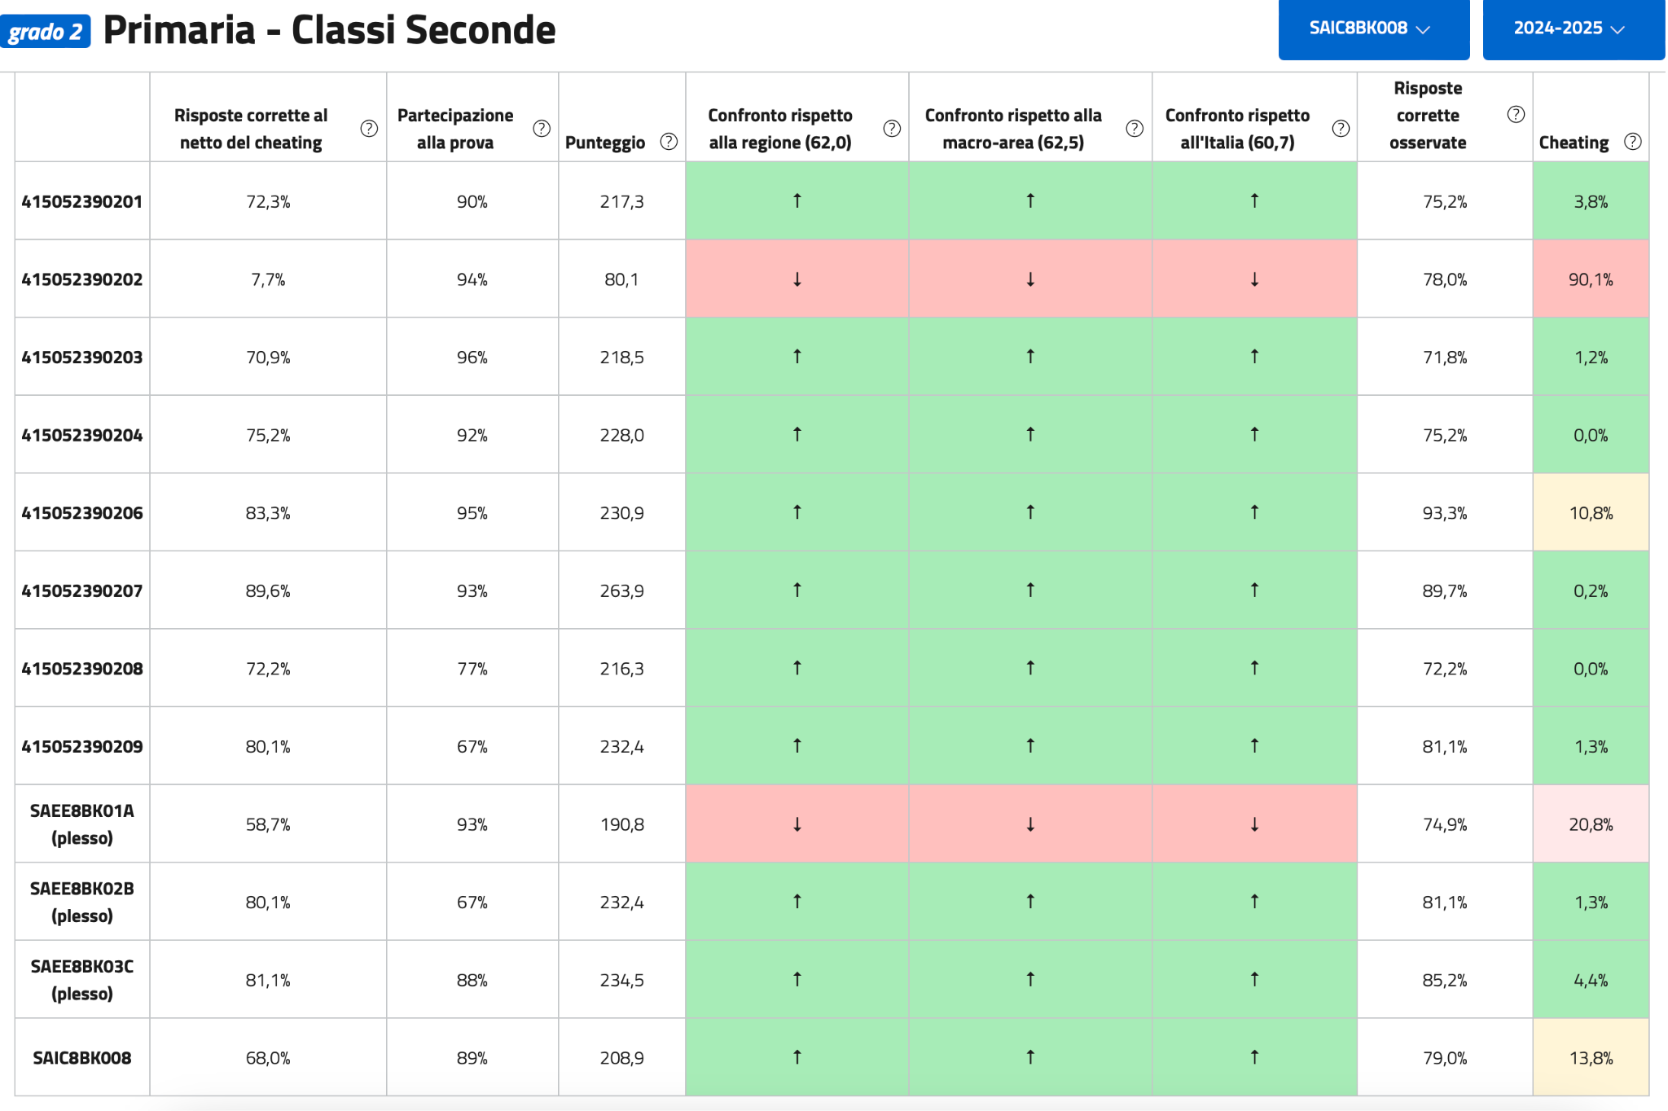
SCUOLA PRIMARIA - CLASSI SECONDE
PROVA DI ITALIANO
Rilevazioni Nazionali - Grado 2 - Dati Generali 2024-2025

Slide 4
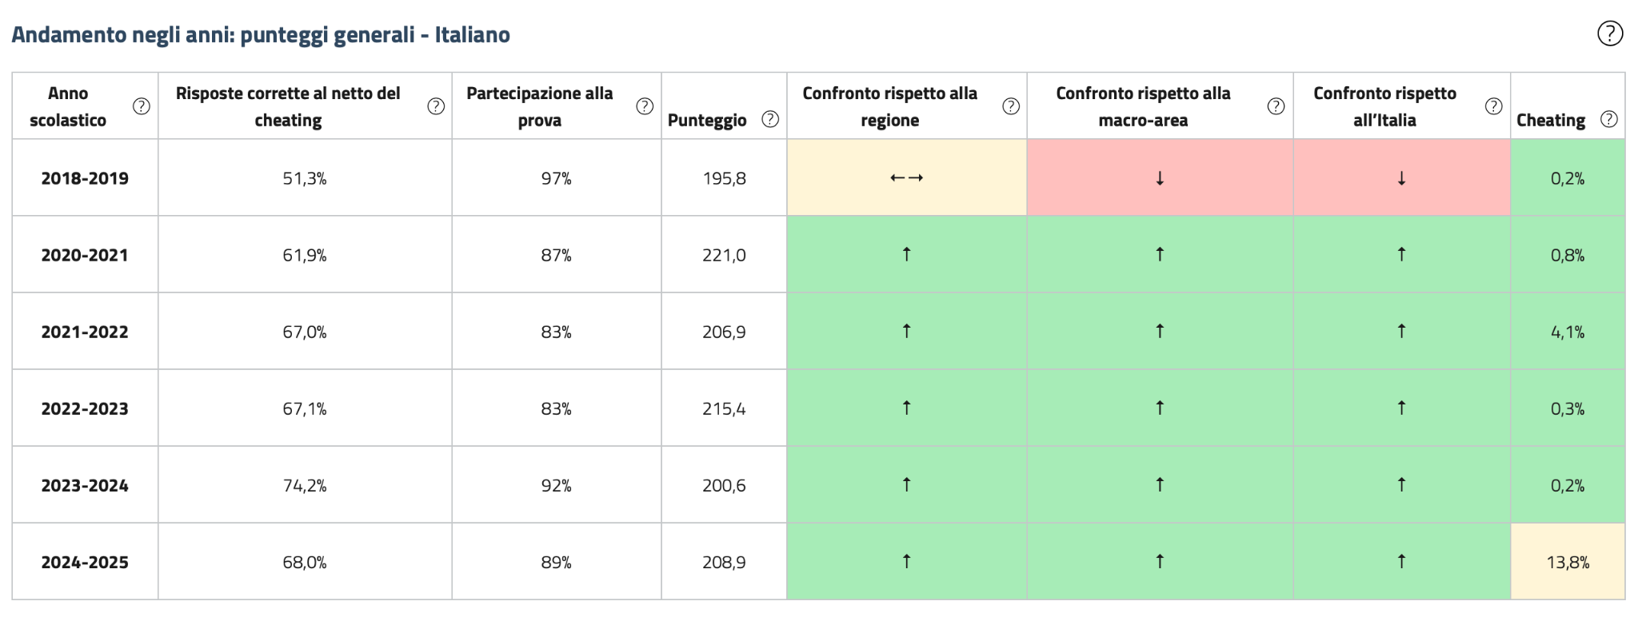
SCUOLA PRIMARIA - CLASSI SECONDE
PROVA DI ITALIANO
Rilevazioni Nazionali - Grado 2 - Dati Generali 2024-2025

Slide 5
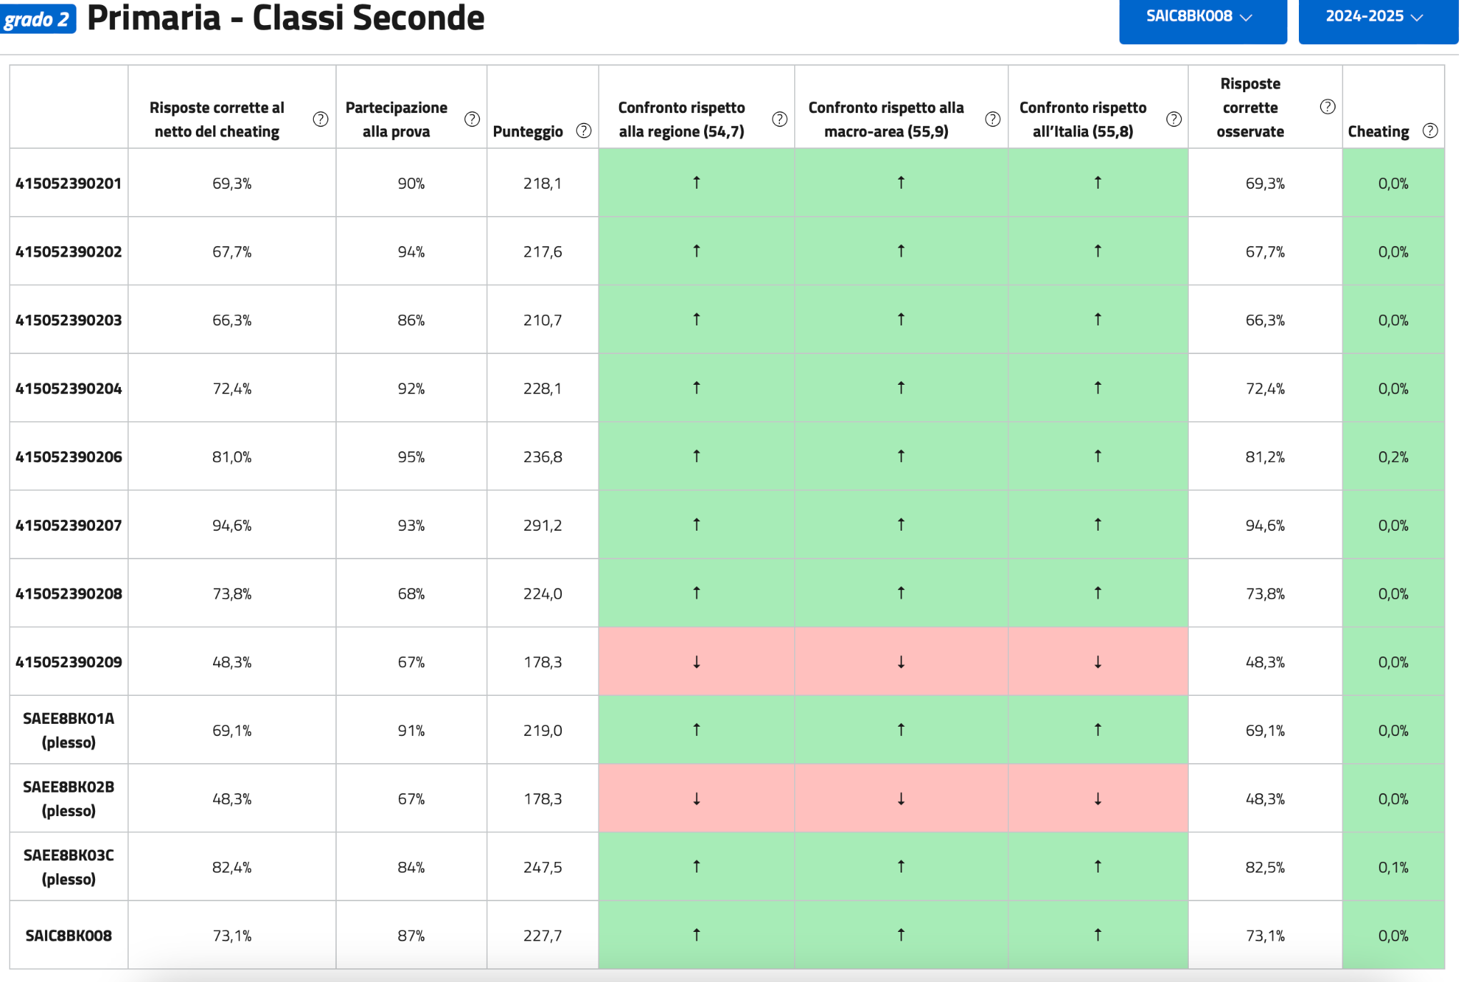
SCUOLA PRIMARIA - CLASSI SECONDE
PROVA DI MATEMATICA
Rilevazioni Nazionali - Grado 2 - Dati Generali 2024-2025

Slide 6
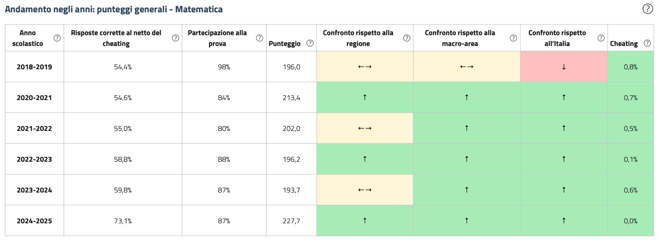
SCUOLA PRIMARIA - CLASSI SECONDE
PROVA DI MATEMATICA
Rilevazioni Nazionali - Grado 2 - Dati Generali 2024-2025

Slide 7
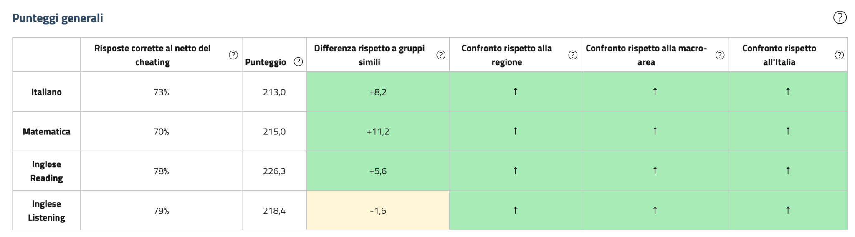
SCUOLA PRIMARIA - CLASSI QUINTE
Rilevazioni Nazionali - Grado 2 - Dati Generali 2024-2025

Slide 8
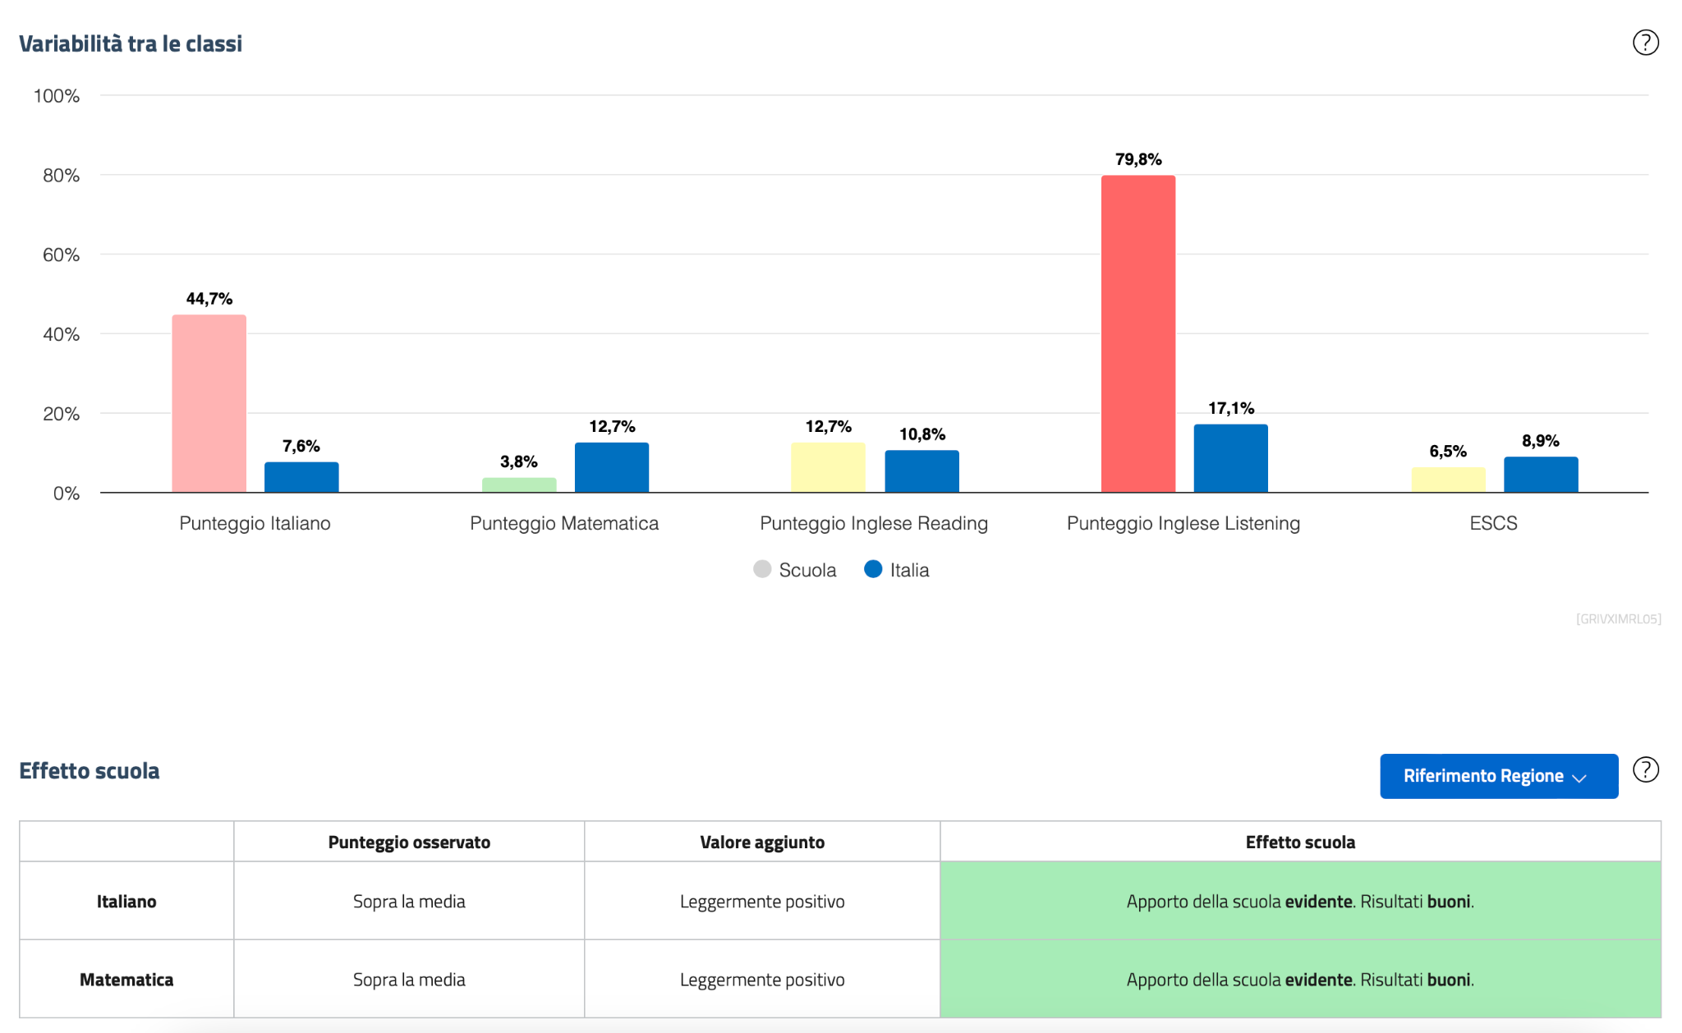
SCUOLA PRIMARIA - CLASSI QUINTE
Rilevazioni Nazionali - Grado 2 - Dati Generali 2024-2025

Slide 9
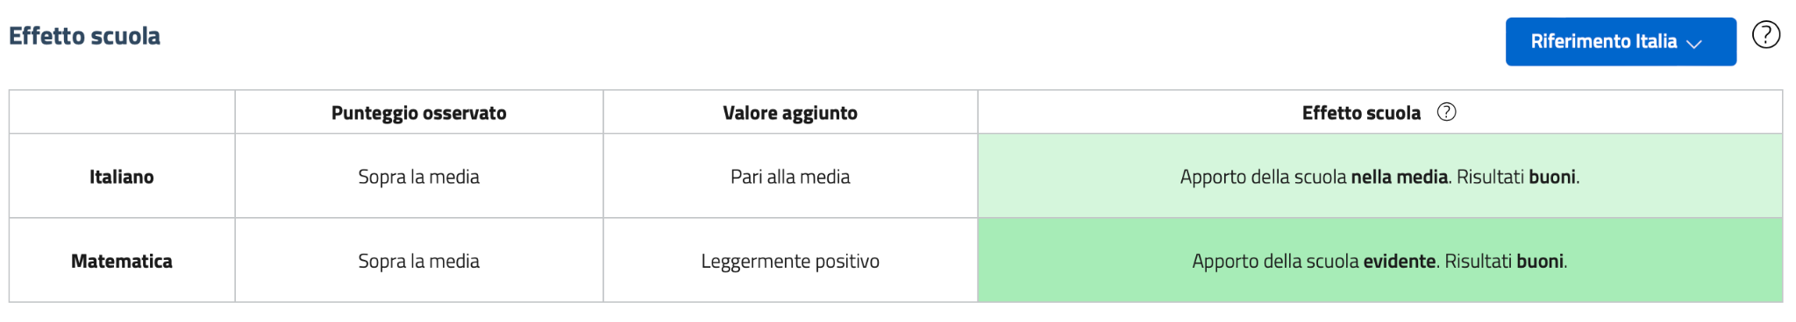
SCUOLA PRIMARIA - CLASSI QUINTE
Rilevazioni Nazionali - Grado 2 - Dati Generali 2024-2025

Slide 10
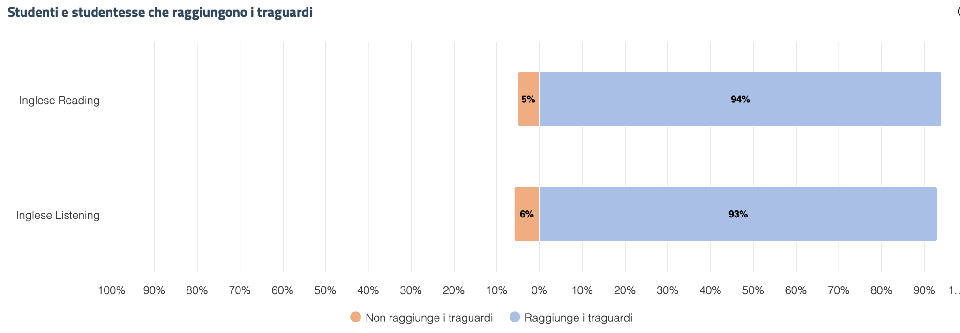
SCUOLA PRIMARIA - CLASSI QUINTE
Rilevazioni Nazionali - Grado 2 - Dati Generali 2024-2025

Slide 11
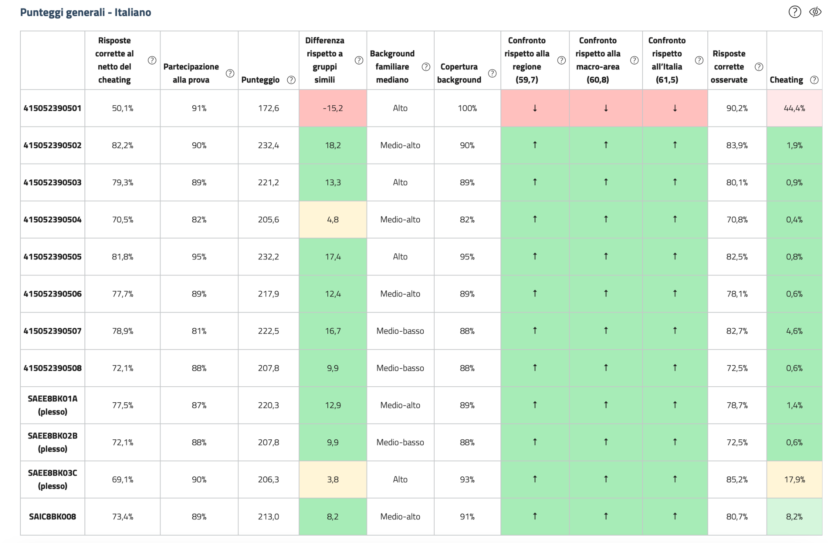
SCUOLA PRIMARIA - CLASSI QUINTE
PROVA DI ITALIANO
Rilevazioni Nazionali - Grado 2 - Dati Generali 2024-2025

Slide 12
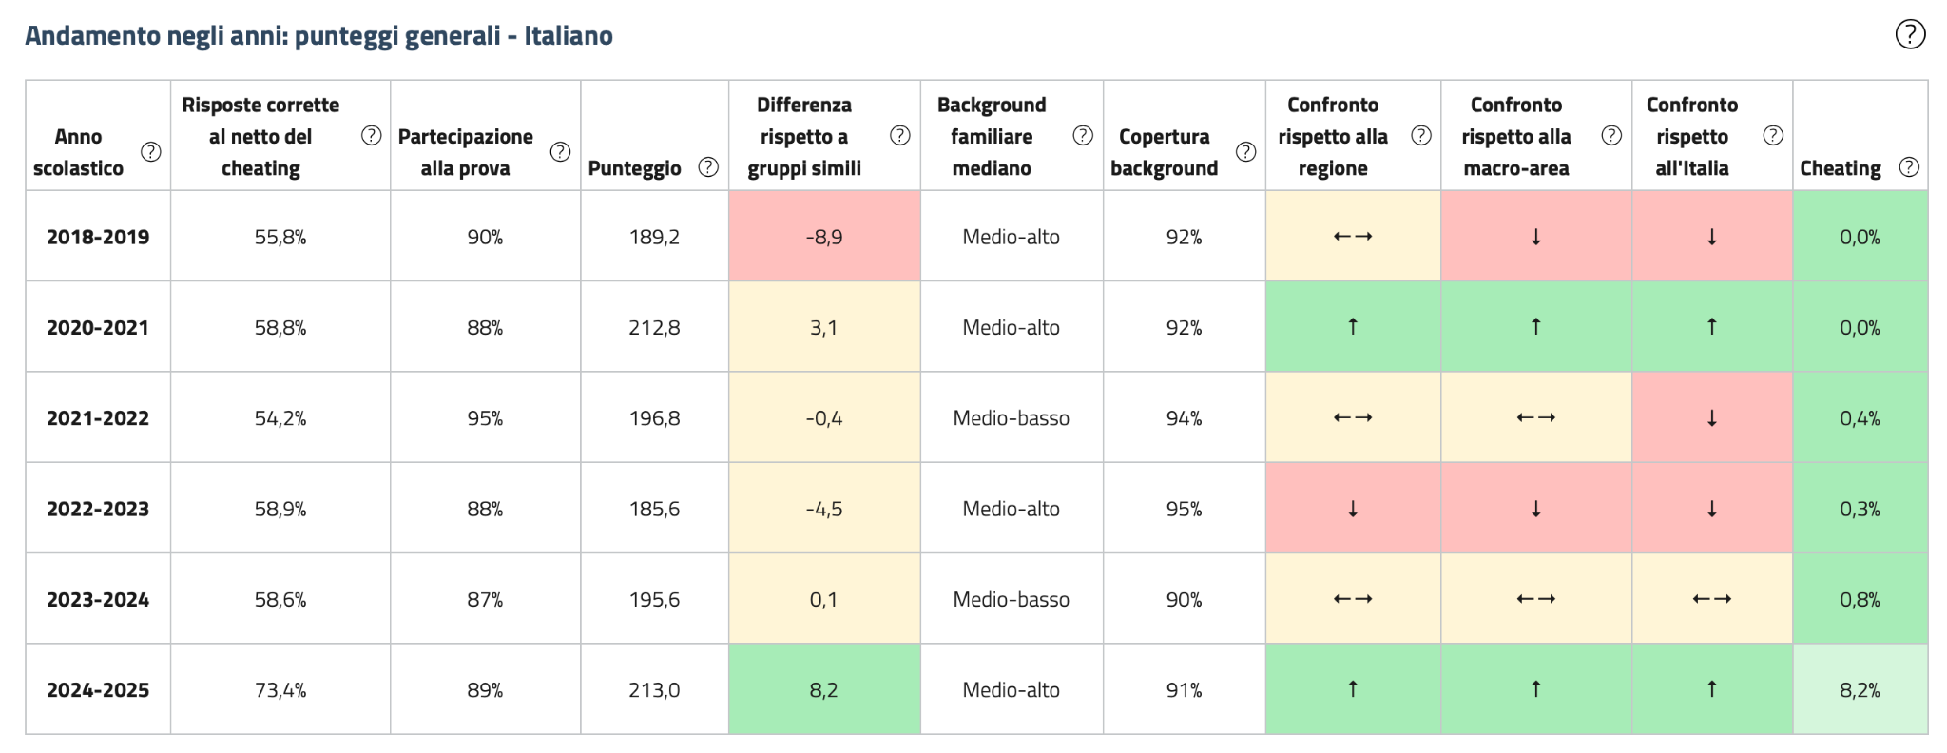
SCUOLA PRIMARIA - CLASSI QUINTE
PROVA DI ITALIANO
Rilevazioni Nazionali - Grado 2 - Dati Generali 2024-2025

Slide 13
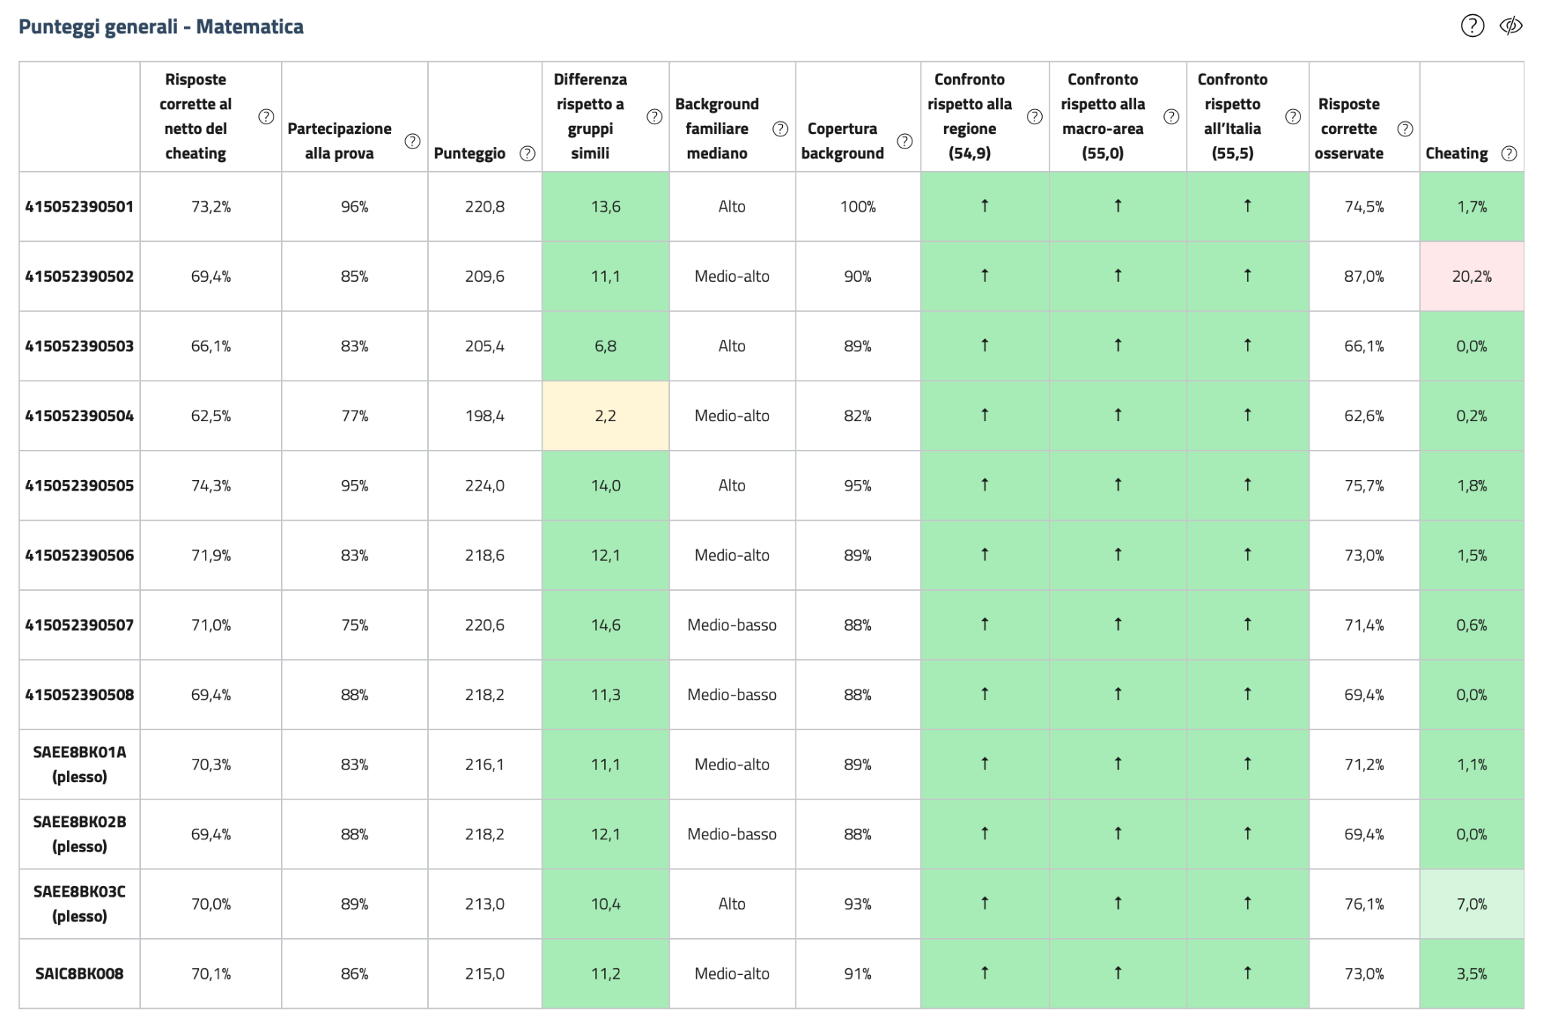
SCUOLA PRIMARIA - CLASSI QUINTE
PROVA DI MATEMATICA
Rilevazioni Nazionali - Grado 2 - Dati Generali 2024-2025

Slide 14
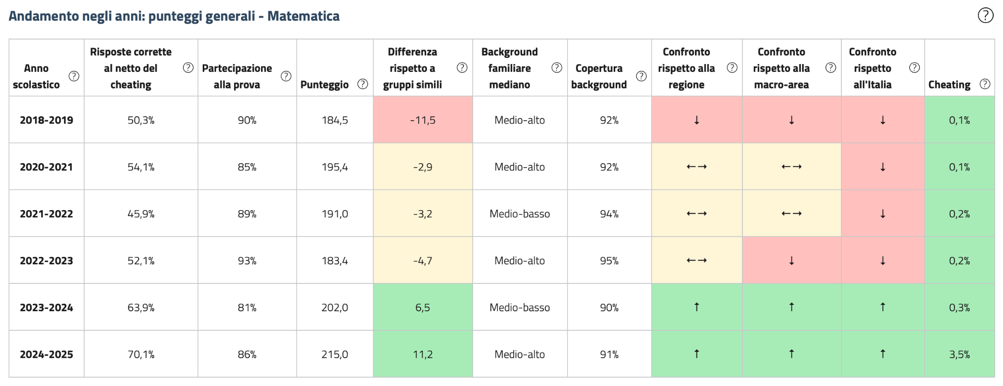
SCUOLA PRIMARIA - CLASSI QUINTE
PROVA DI MATEMATICA
Rilevazioni Nazionali - Grado 2 - Dati Generali 2024-2025

Slide 15
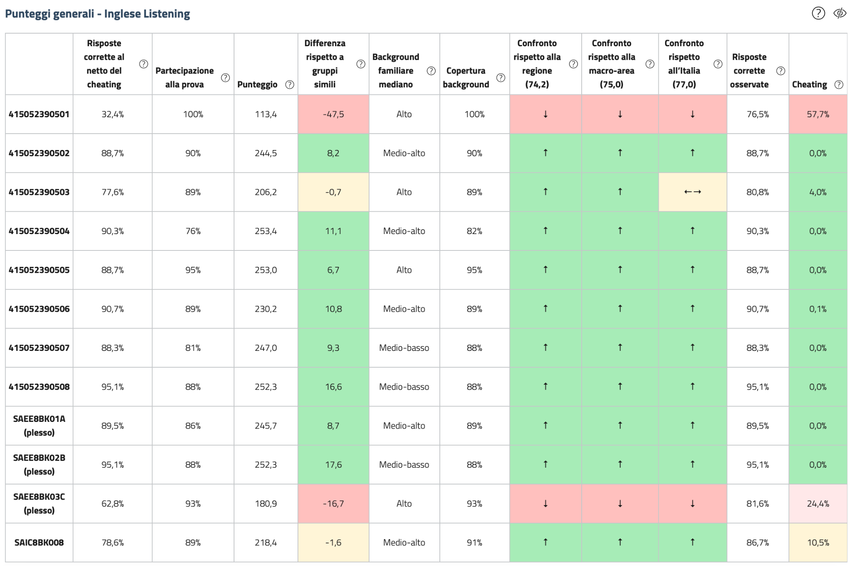
SCUOLA PRIMARIA - CLASSI QUINTE
PROVA DI INGLESE LISTENING
Rilevazioni Nazionali - Grado 2 - Dati Generali 2024-2025

Slide 16
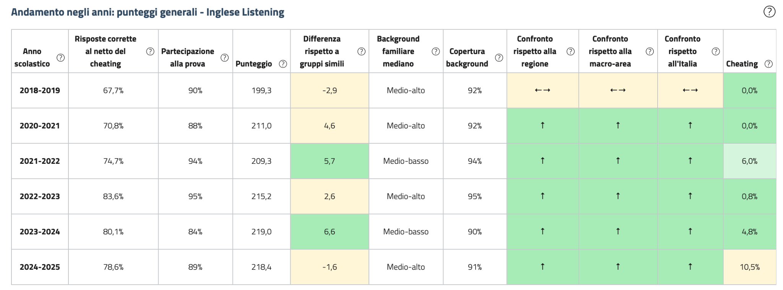
SCUOLA PRIMARIA - CLASSI QUINTE
PROVA DI INGLESE LISTENING
Rilevazioni Nazionali - Grado 2 - Dati Generali 2024-2025

Slide 17
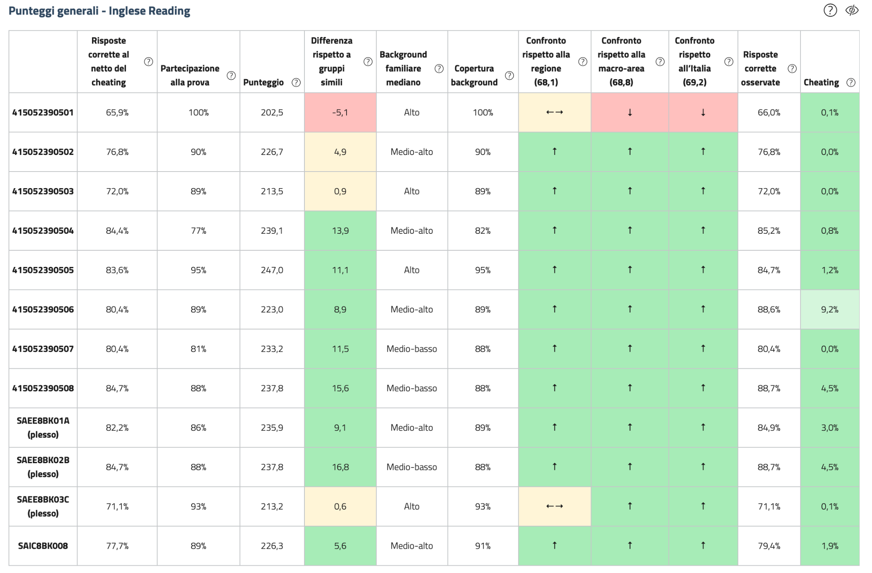
SCUOLA PRIMARIA - CLASSI QUINTE
PROVA DI INGLESE READING
Rilevazioni Nazionali - Grado 2 - Dati Generali 2024-2025

Slide 18
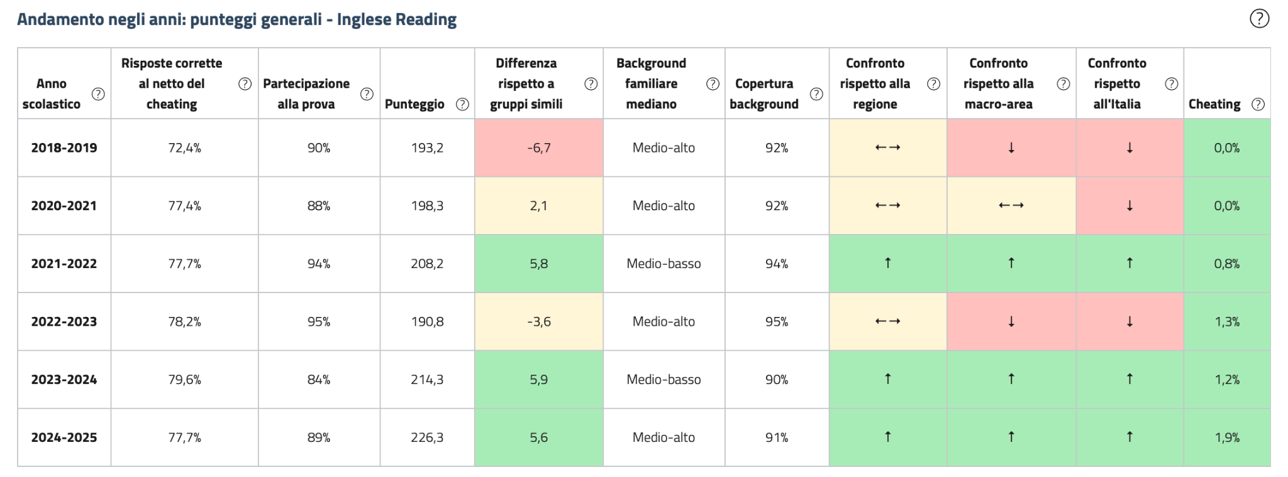
SCUOLA PRIMARIA - CLASSI QUINTE
PROVA DI INGLESE READING
Rilevazioni Nazionali - Grado 2 - Dati Generali 2024-2025

Slide 19
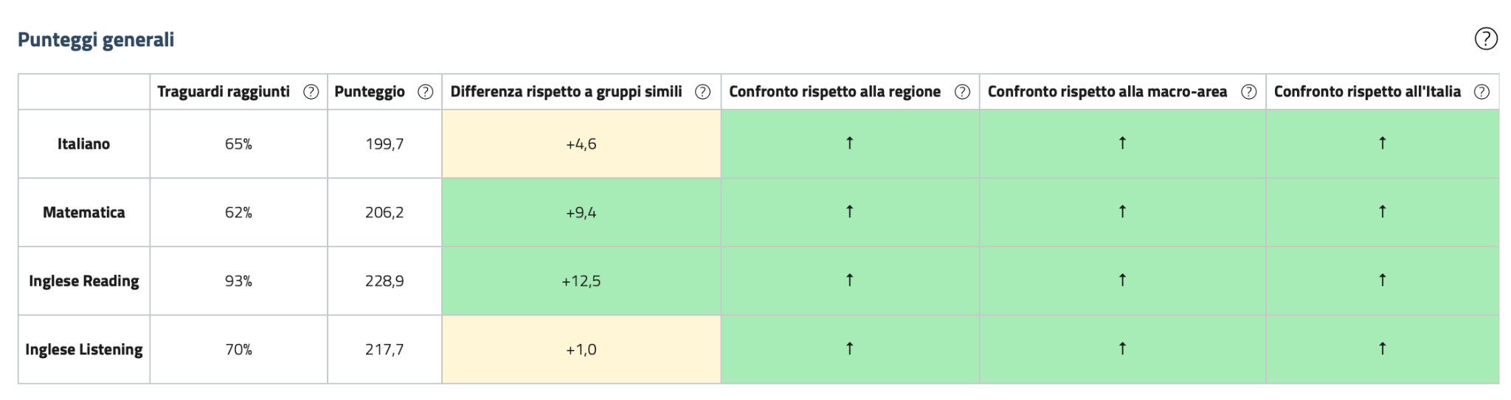
SCUOLA SECONDARIA DI I GRADO - CLASSI TERZE
Rilevazioni Nazionali - Grado 2 - Dati Generali 2024-2025

Slide 20
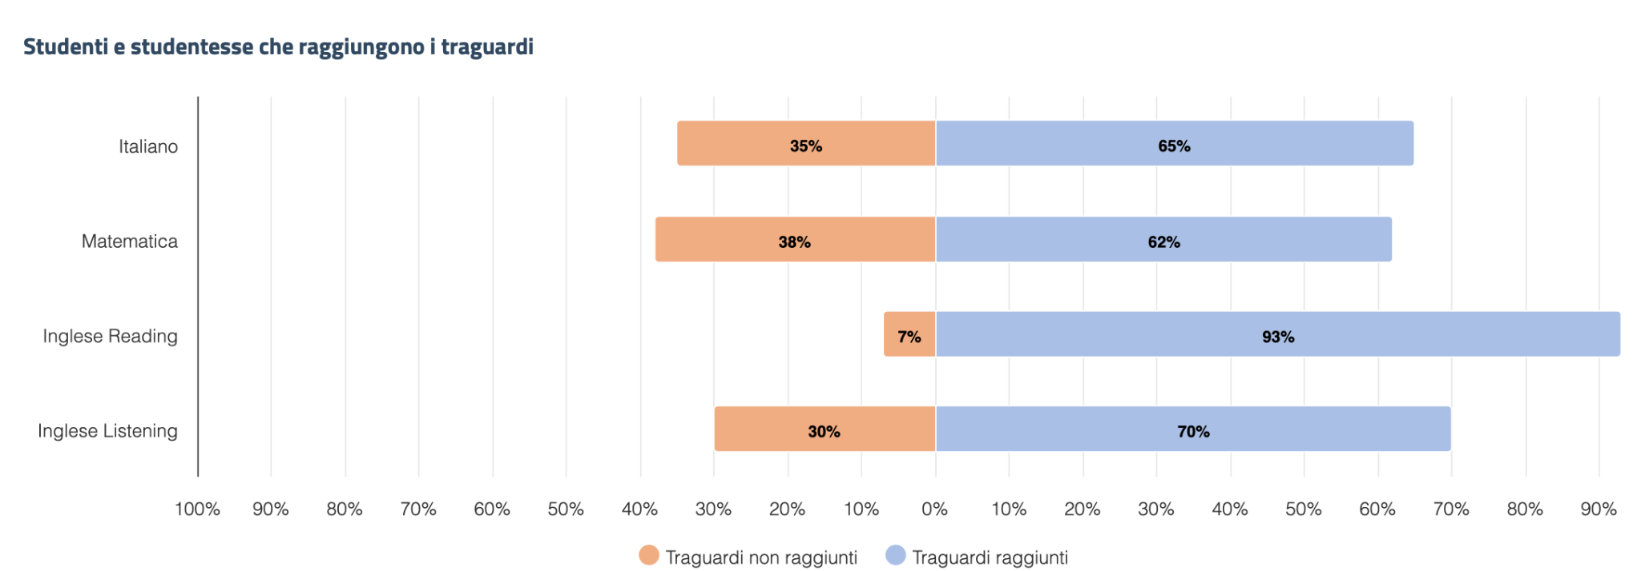
SCUOLA SECONDARIA DI I GRADO - CLASSI TERZE
Rilevazioni Nazionali - Grado 2 - Dati Generali 2024-2025

Slide 21
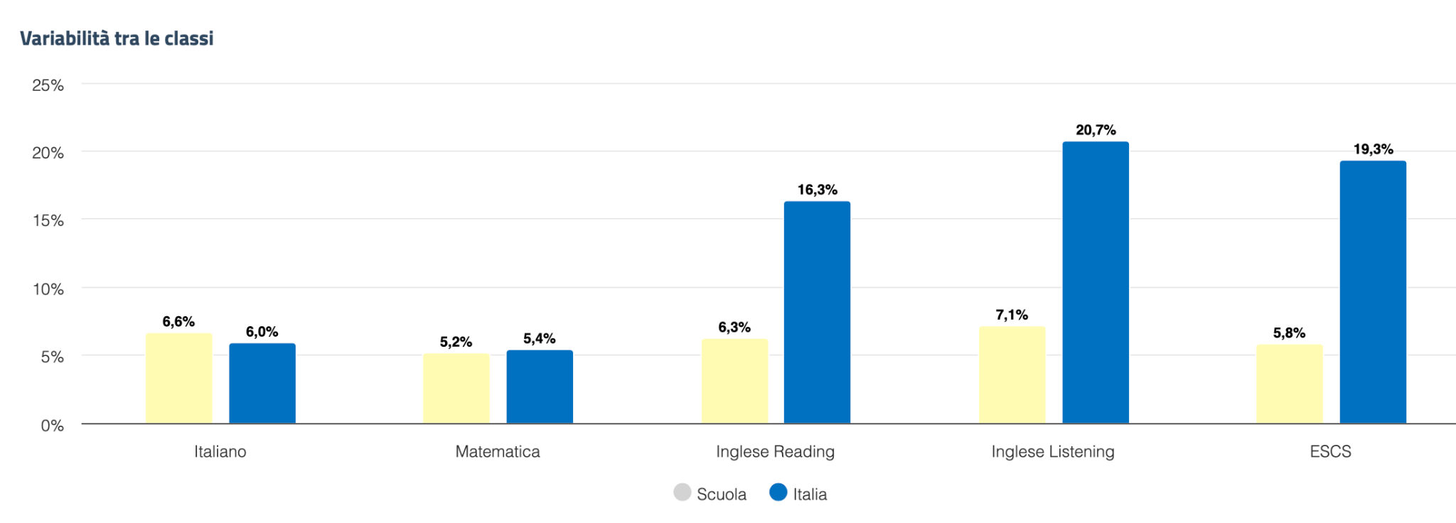
SCUOLA PRIMARIA - CLASSI QUINTE
SCUOLA SECONDARIA DI I GRADO - CLASSI TERZE
Rilevazioni Nazionali - Grado 2 - Dati Generali 2024-2025

Slide 22
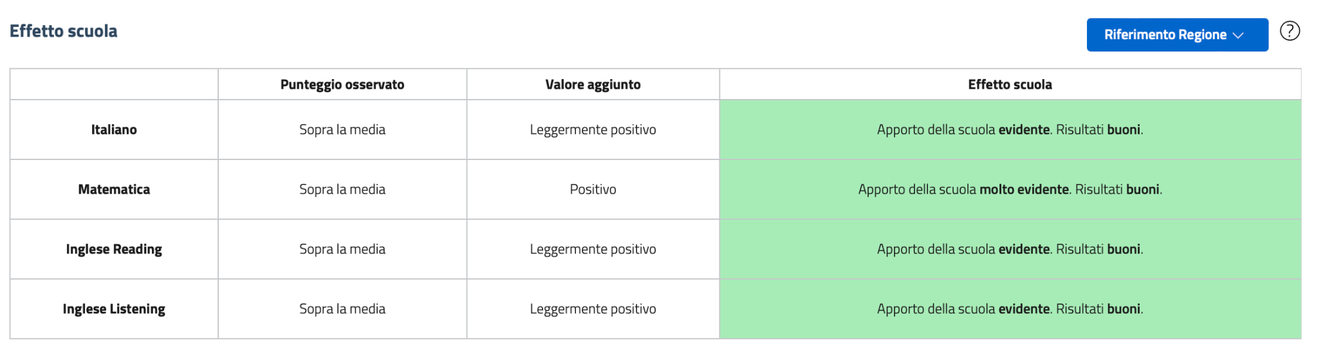
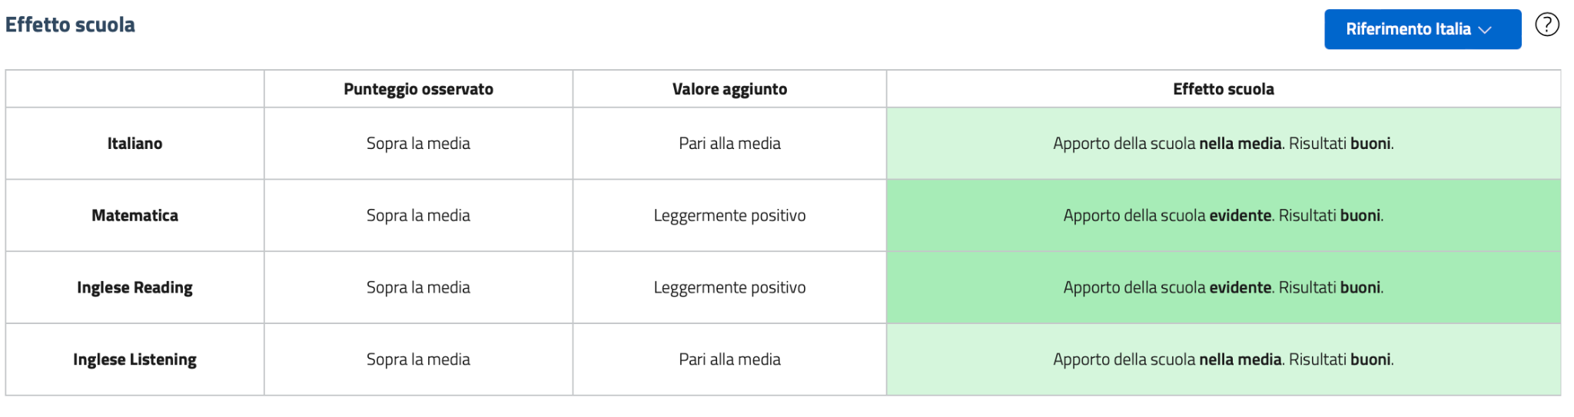
SCUOLA PRIMARIA - CLASSI QUINTE
SCUOLA SECONDARIA DI I GRADO - CLASSI TERZE
Rilevazioni Nazionali - Grado 2 - Dati Generali 2024-2025

Slide 23
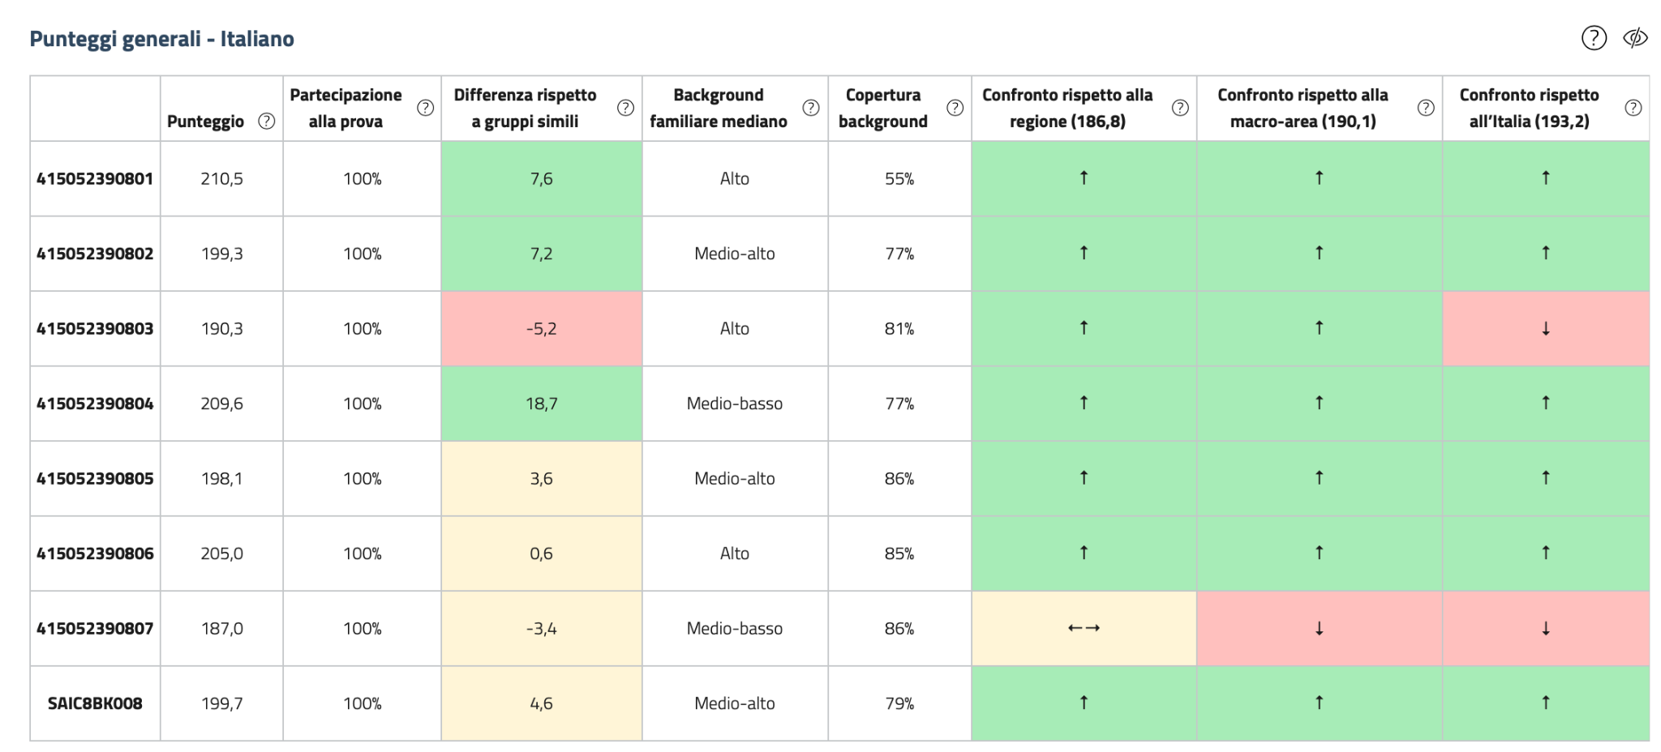
SCUOLA SECONDARIA DI I GRADO - CLASSI TERZE
PROVA DI ITALIANO
Rilevazioni Nazionali - Grado 2 - Dati Generali 2024-2025

Slide 24
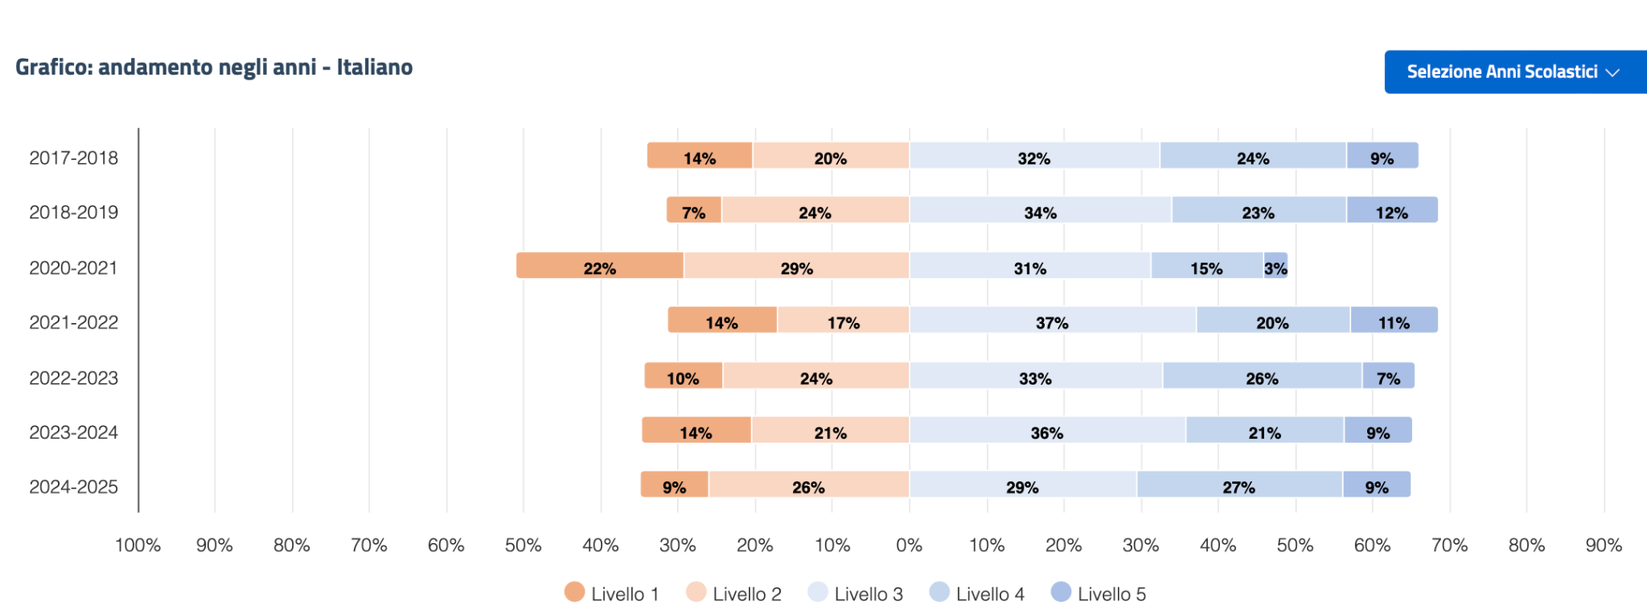
SCUOLA SECONDARIA DI I GRADO - CLASSI TERZE
PROVA DI ITALIANO
Rilevazioni Nazionali - Grado 2 - Dati Generali 2024-2025

Slide 25
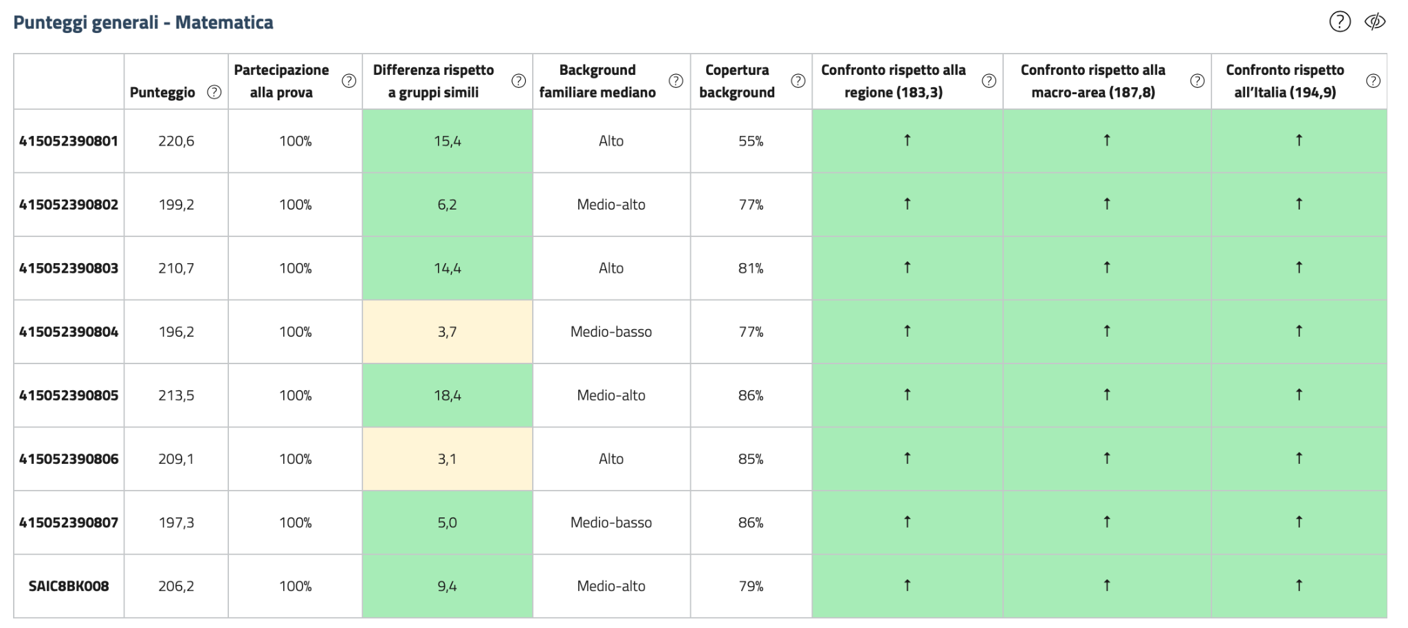
SCUOLA SECONDARIA DI I GRADO - CLASSI TERZE
PROVA DI MATEMATICA
Rilevazioni Nazionali - Grado 2 - Dati Generali 2024-2025

Slide 26
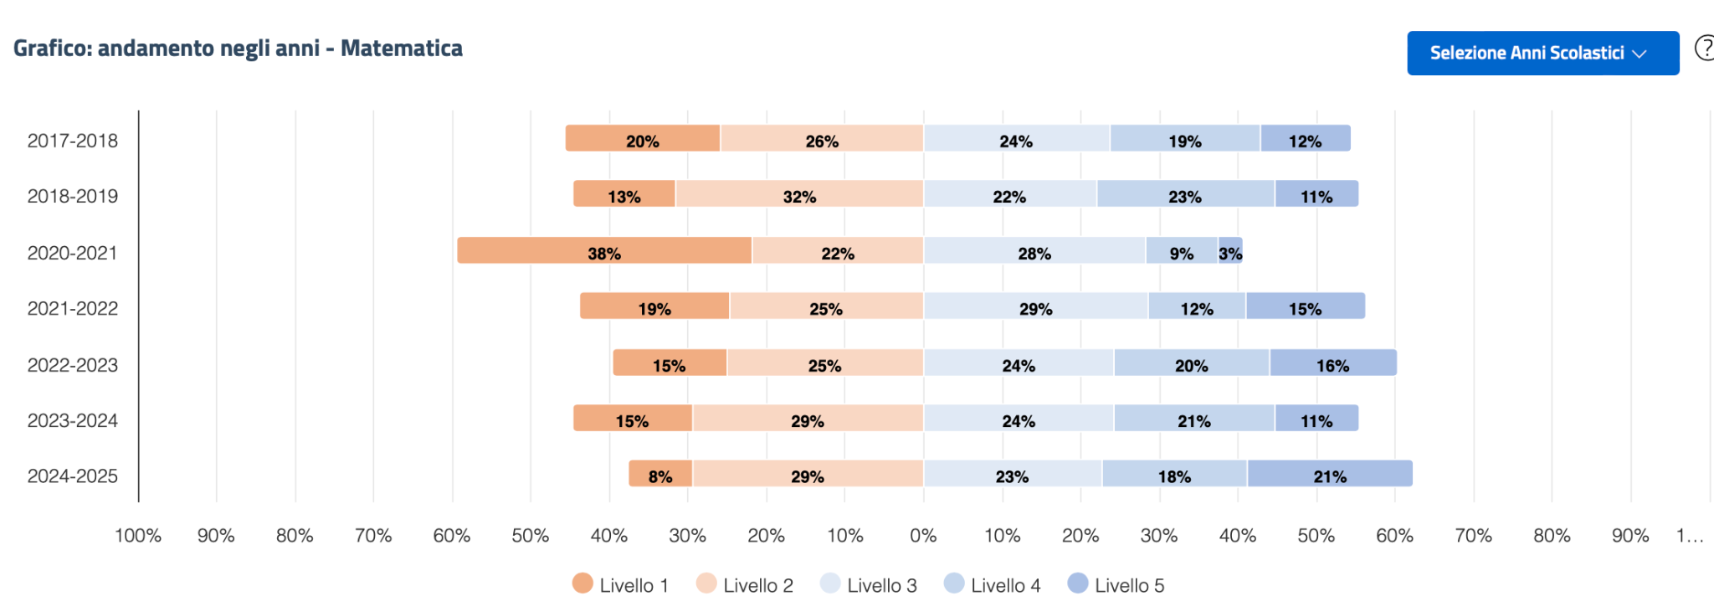
SCUOLA SECONDARIA DI I GRADO - CLASSI TERZE
PROVA DI MATEMATICA
Rilevazioni Nazionali - Grado 2 - Dati Generali 2024-2025

Slide 27
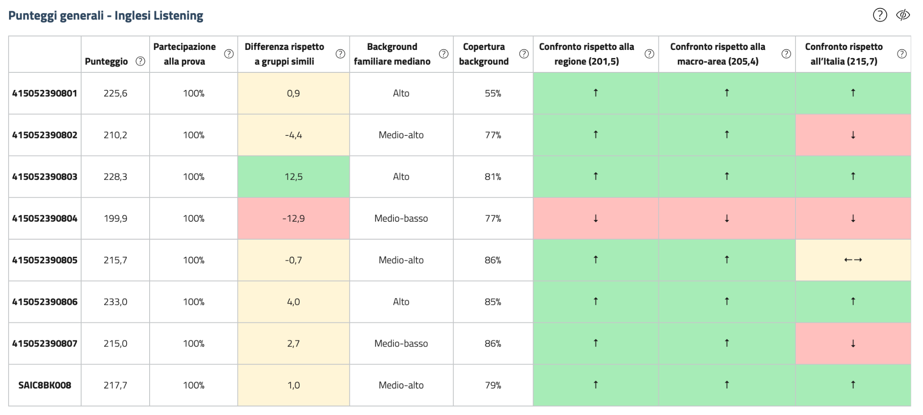
SCUOLA SECONDARIA DI I GRADO - CLASSI TERZE
PROVA DI INGLESE LISTENING
Rilevazioni Nazionali - Grado 2 - Dati Generali 2024-2025

Slide 28
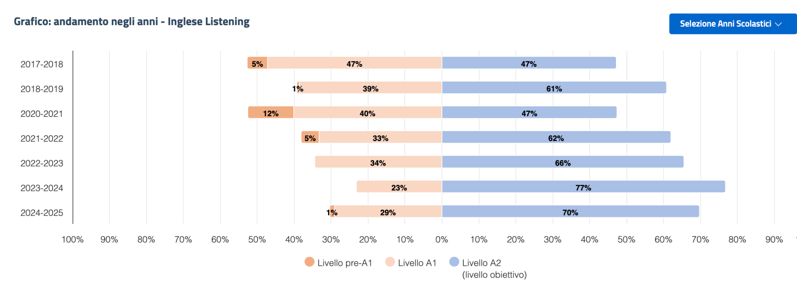
SCUOLA SECONDARIA DI I GRADO - CLASSI TERZE
PROVA DI INGLESE LISTENING
Rilevazioni Nazionali - Grado 2 - Dati Generali 2024-2025

Slide 29
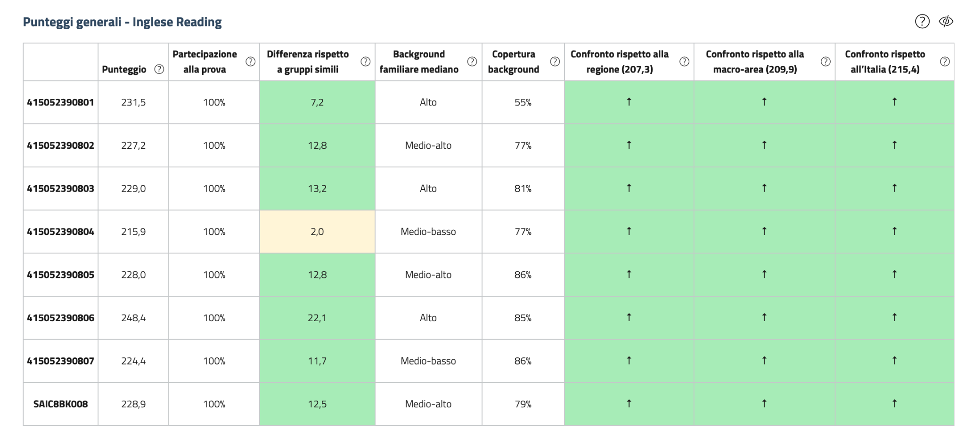
SCUOLA SECONDARIA DI I GRADO - CLASSI TERZE
PROVA DI INGLESE READING
Rilevazioni Nazionali - Grado 2 - Dati Generali 2024-2025

Slide 30
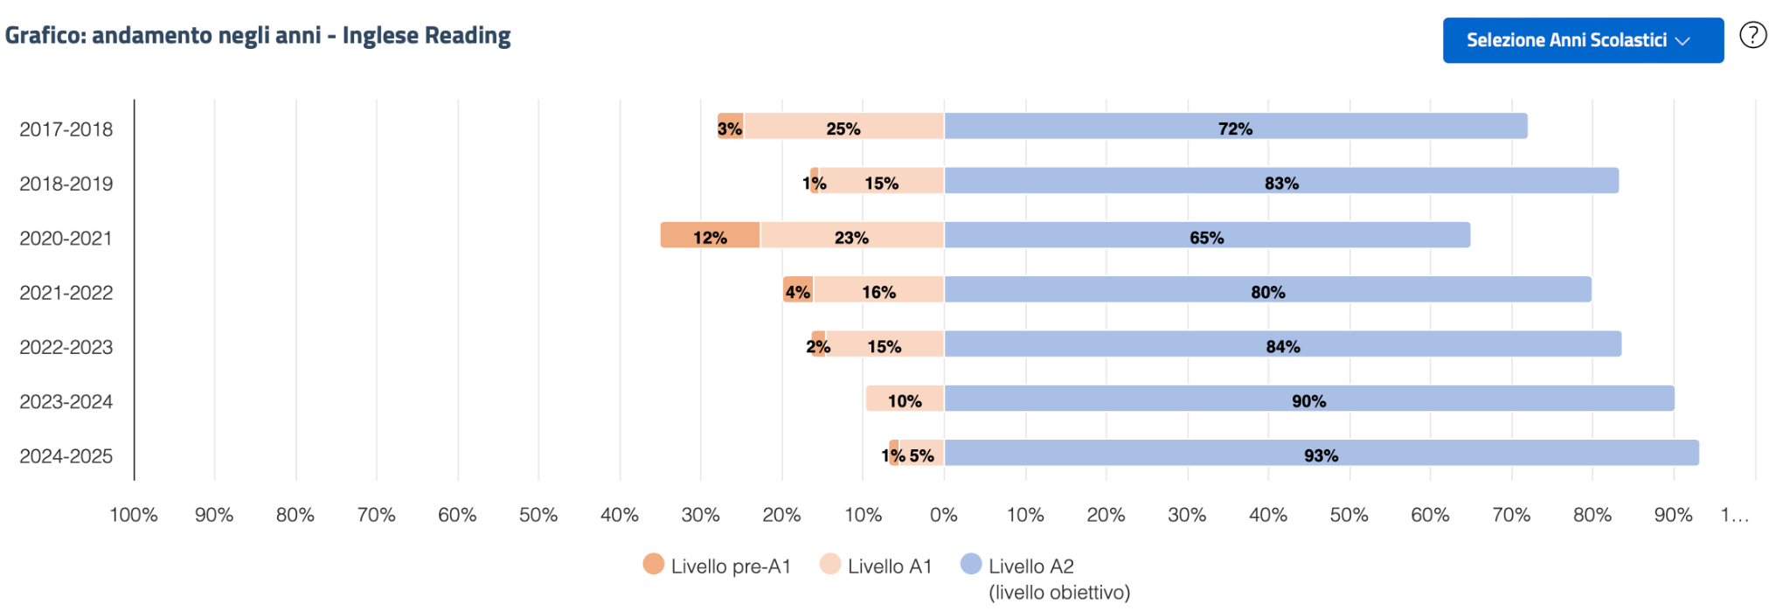
SCUOLA SECONDARIA DI I GRADO - CLASSI TERZE
PROVA DI INGLESE READING
Rilevazioni Nazionali - Grado 2 - Dati Generali 2024-2025

